Slide 1

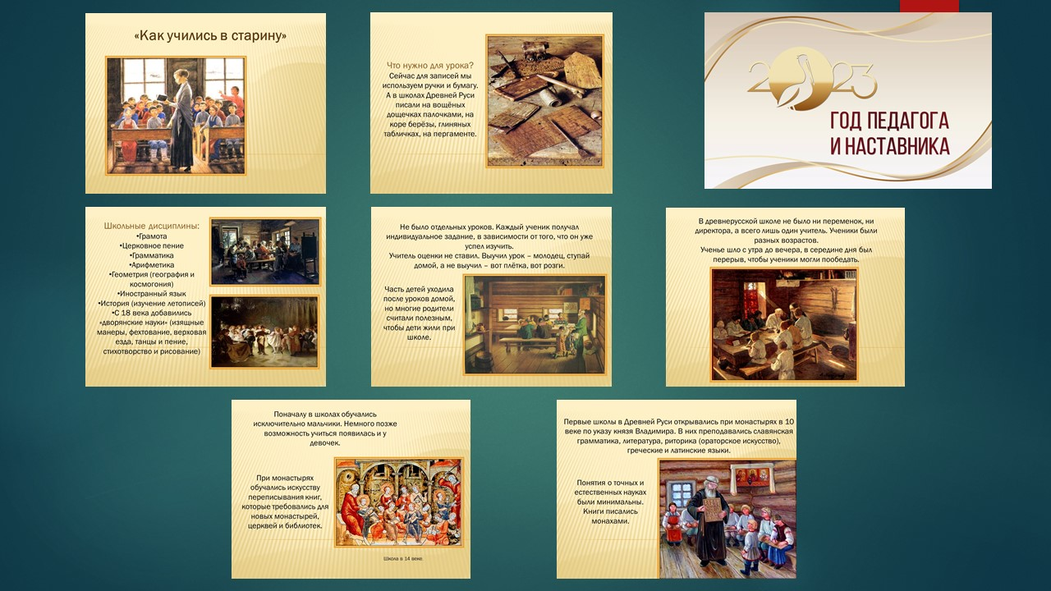
Выставка- история «Как учились в старину»

